Slide 1

웹 프로젝트

Slide 2
웹 프로젝트 기획
기획 시에 가져야 할 기본 자세는 사용자 입장에서 구성할 웹 사이트를 객관적으로 바라보는 것이다.
기획 시에 중요한 것은 스토리보드나 UI 설계 같은 기술이 아니다.
“무엇을 왜 만들 것인가”
“누구를 위해 만들 것인가”

Slide 3
사용자 분류
웹 사이트 기획 전 고려사항
  유저(또는 사용자)는 누구인가? 그들의 유형/형태/속성은 어떠한가?
  유저의 일상 생활은 어떠한가? 이것은 우리의 비즈니스와 어떻게 연관되는가?
  유저는 온라인에서 어떤 가치를 중요하게 생각하는가?
    예: 속도, 가격, 편리함, 다양성, 심도 깊은 정보
  유저들은 정보를 어떻게 이용하나?
  유저가 진정으로 원하는 것이 무엇인가? 어떤 서비스, 콘텐츠, 기능이 필요한가?
  유저는 이러한 서비스나 콘텐츠, 기능이 어떠한 방식으로
제공되기를 바라는가?
  이로 인한 유저의 만족이 비즈니스의 성공에 어떻게 기여하는가?

Slide 4
벤치마킹(benchmarking)
웹 사이트 평가
  현재 시점을 기준으로 웹 사이트를 진단, 그에 따른 웹 사이트의 구체적인 문제점 진단과 개선을 위해 꼭 필요한 가정
  가치를 측정하기 위해 객관적인 측정 기준이 필요함
  자신의 웹 사이트가 무엇이 문제인지를 파악하기 위하여 ‘웹사이트 평가 체크 리스트’를 활용하는 것이 가장 손쉬운 방법이다.
    웹 사이트에 대해 전반적인 느낌, 콘텐츠, 네비게이션, 기능, 상호 작용성,
디자인, 시스템, 거래 프로세스, 정보 구조 등
    권위 있는 웹 사이트 평가 기관에서는 기간별 해당 분야의 웹 사이트를 평가하고 이에 대한 가치를 성적표로 공개

Slide 5
웹 사이트 평가
웹 사이트 평가 체크 리스트
  12개의 대분류로 구성한 평가 체크 리스트로 사이트의 목적과 특성에 따라 변형하여 사용 가능
    전반적인 느낌
    메인 페이지
    웹 사이트의 목적 설정
    사용자 분석
    콘텐츠
    네비게이션 시스템
    레이블
    페이지 구성
    검색 시스템, 통계 BBS
    그래픽
    운영 및 관리
    마케팅

Slide 6


웹 사이트 평가
실습 과제
  다음은 대분류/중분류/소분류로 구성된 평가 체크 리스트다. 벤치마킹할 사이트를 선정하고, 선정된 사이트의 목적과 특성에 따라 사이트를 평가해보자.
Web Site Evaluation Check List.doc
  선정한 사이트를 체크 리스트를 통해 진단해보았으면 진단 결과를
요약, 정리하여 사이트 분석서를 작성해보자.
  분석서를 작성하면서 문제점이 도출된 항목에 대해서는 개선안도 함께 제시하자.

Slide 7
웹 콘텐츠의 정의
웹 콘텐츠의 정의
  콘텐츠(Contents)
    사전적 의미 : ‘어떠한 용기 속의 내용물’
    웹 콘텐츠 : 웹 사이트라는 용기에 들어 있는 어떠한 내용물 전체를 지칭
      텍스트 정보뿐만 아니라 특정 사이트에 있는 모든 구성 요소
웹 콘텐츠의 분류
  웹 콘텐츠 분류 이유
    웹 사이트를 기획하면서 어떠한 형태로 콘텐츠를 확보하느냐를 결정하는데 필요
    계산된 단계에서 콘텐츠를 구성한 사이트와 무질서하게 콘텐츠를 채워놓은 웹 사이트는 향후 회원 확보에 큰 차이를 가짐
    적절한 콘텐츠 분류를 함으로써 사이트의 구성이 쉬워지므로 사이트 기획 프로젝트 수행 시 이 작업 과정을 거치는 것이 유리함

Slide 8
웹 콘텐츠의 분류
매체 성격에 따른 분류
  외부 콘텐츠
    인터넷의 외부에서 얻은 모든 콘텐츠를 뜻함
    인터넷 등장 이전에 콘텐츠화하여 사람들에게 제공하던 것을 인터넷 안으로 전환
    인터넷의 등장으로 사용상의 효율이 극대화됨
  내부 콘텐츠
    인터넷 분야 자체에 대한 콘텐츠와 인터넷이라는 매체의 등장으로서 생성된 콘텐츠
    대표적인 예로 인터넷 사이트 정보를 들 수 있음
    비디오 클립 등의 동영상과 MP3 파일 역시 인터넷의 등장으로 효율성과
전이성이 극대화됨

Slide 9
콘텐츠 리스트 작성
콘텐츠 리스트 정의
  웹 사이트에 들어갈 콘텐츠 전체의 목록을 만드는 것
    무엇이 들어가고 무엇이 들어가지 않아야 할 지를 결정하여 정리한 문서
콘텐츠 리스트 작성 요건
웹 사이트에 들어가야 할 모든 콘텐츠를 리스트화한다
각 콘텐츠의 특성과 구성 내용을 요약한다
문서화하고, 다른 사람들과 공유한다

Slide 10
콘텐츠 리스트 작성
실습 과제
  다음과 같은 구성으로 콘텐츠 리스트를 작성해보자
    콘텐츠 명, 구성 내용, 포맷, 업데이트 주기 (업데이트가 필요한 경우에만) [콘텐츠 리스트 예시 : 인터넷정보통신과 홈페이지]
콘텐츠 명 | 구성 내용 | 포맷 | 업데이트주기
학과개요 | 인터넷정보통신과에 대한 설명과 소개 | 텍스트 | 학과 정보 변경 시
학과연혁 | 학과 설립부터 현재까지의 역사 | 텍스트 | 학과 정보 변경 시
학과시설 | 각 전공별 실습실에 대한 정보 | 텍스트, 이미지 | 학과 시설 증설이나 장비 추가 시
교육과정 | 학년/학기별 교과목 정보와 이수 학 점에 대한 정보 | 텍스트 표 | 1년 마다
교과목소개 | 학년/학기별 교과목별 수업내용에 대한 소개 | 텍스트 | 1년 마다
포토갤러리 | 인터넷정보통신과 행사에 대한 사 진 | 이미지 | 행사 발생 시

Slide 11
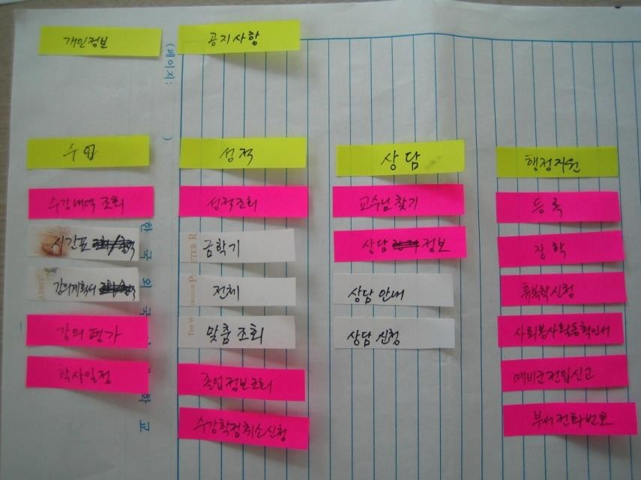
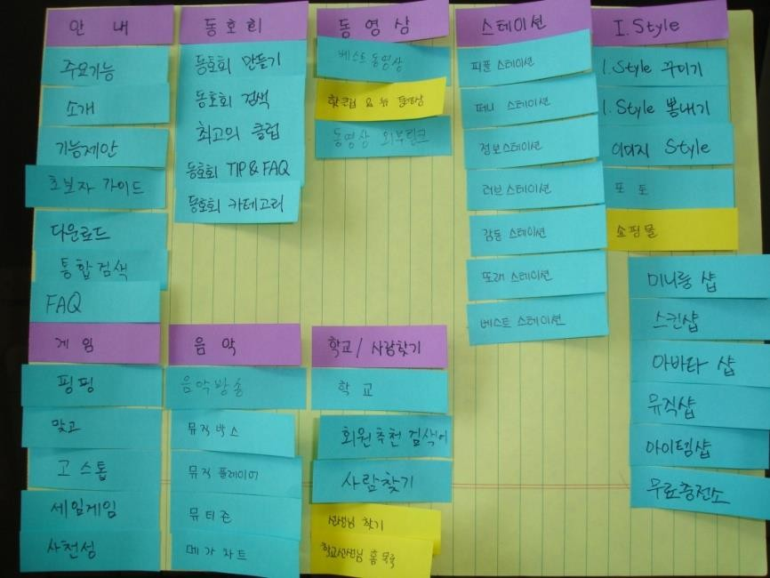
콘텐츠 체계화
콘텐츠 체계화 방법
  경쟁사 벤치마킹
    동일한 정보에 대해 경쟁 사이트가 분류한 방식을 벤치마킹함
  카드소팅(Card Sorting)
    사용자가 직접 카드에 적힌 콘텐츠를 분류하게 하여 사용자에게 의미 있는 정보 분류 패턴을 찾게 하는 방법으로 가장 많이 사용됨
[사례 6-1] 카드소팅 분류 방법

Slide 12
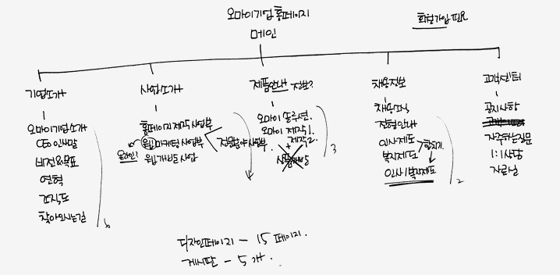
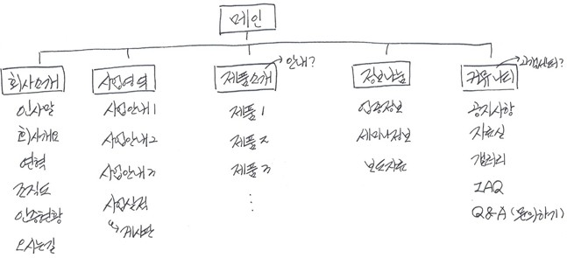
사이트 맵 작성
실습 과제
  팀별로 캡스톤디자인 주제에 대한 사이트 맵을 작성해보자
[수기로 작성한 예시]

Slide 13
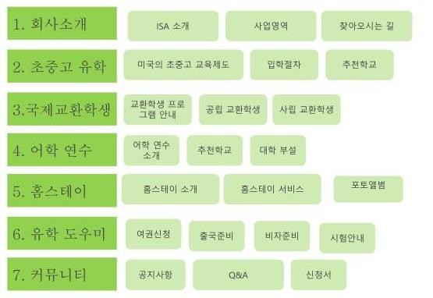
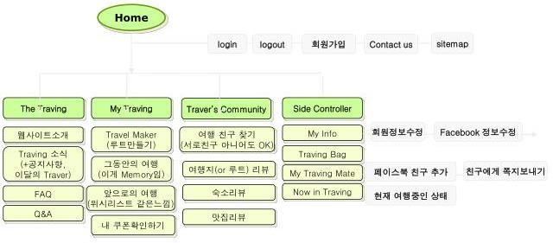
사이트 맵 작성
실습 과제
  팀별로 캡스톤디자인 주제에 대한 사이트 맵을 작성해보자
[예시]
▪

